Slide 1
Clone een repo

Slide 2
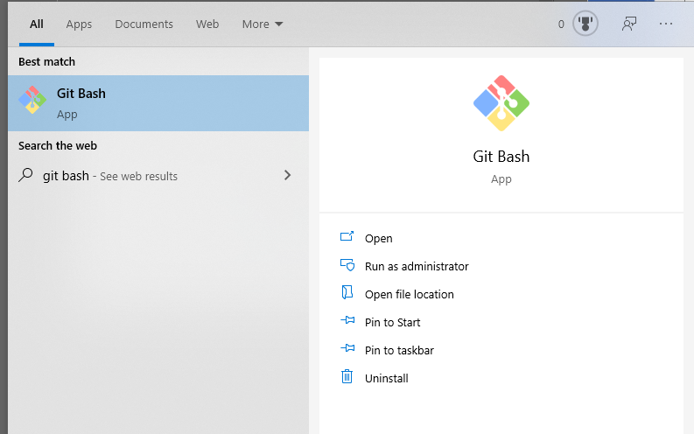
Click “open” to open Git Bash

Slide 3
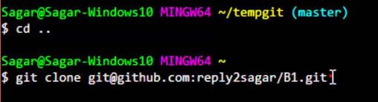
Navigeer naar de juiste folder Clone de Github repo

Slide 4

How to push

Slide 5

How to pull

Slide 6

Bestanden toevoegen

Slide 7
Verwijderen van een bestand

Slide 8

Commit een bestand

